Slide 1
Concept of the system-level synthesis framework PipeComp
Suba Gergely, Arató Péter

Slide 2
PipeComp
= Pipeline Compiler

Slide 3
PipeComp keretrendszer
Imperatív Frontendek
(pl. C)
Funkcionális Frontendek
(pl. Haskell)
Grafikus Frontendek
(pl. GMF)
Middle-endek (pl. Pipeline ütemező,
Dekomozíció)
Programkód Backendek
(pl. C)
HW leírás Backendek
(pl. VHDL)
Vizuális Backendek
(pl. Graphviz)
Notes:
bemeneti nyelvről kimeneti nyelvre
3 rétegű architektúra
modulok között belső gráfmodell

Slide 4
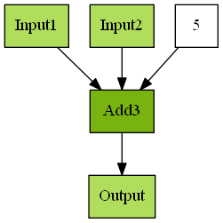
PipeComp HIG
Hierarchikus köztes adatfolyamgráf
alapja: Elemi műveleti gráf (EOG)
implementáció: XML
Notes:
tanszéken EOG
csomópontok a műveletek
élek az adatfolyamok

Slide 5
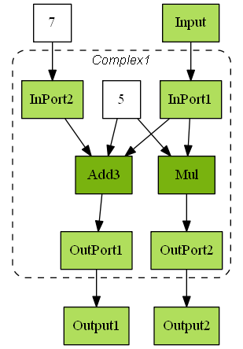
HIG – összetett / ciklus
Notes:
összetett művelet: gráffal írható le
ciklus művelet: összetett művelet, belseje többször hajtódik végre

Slide 6
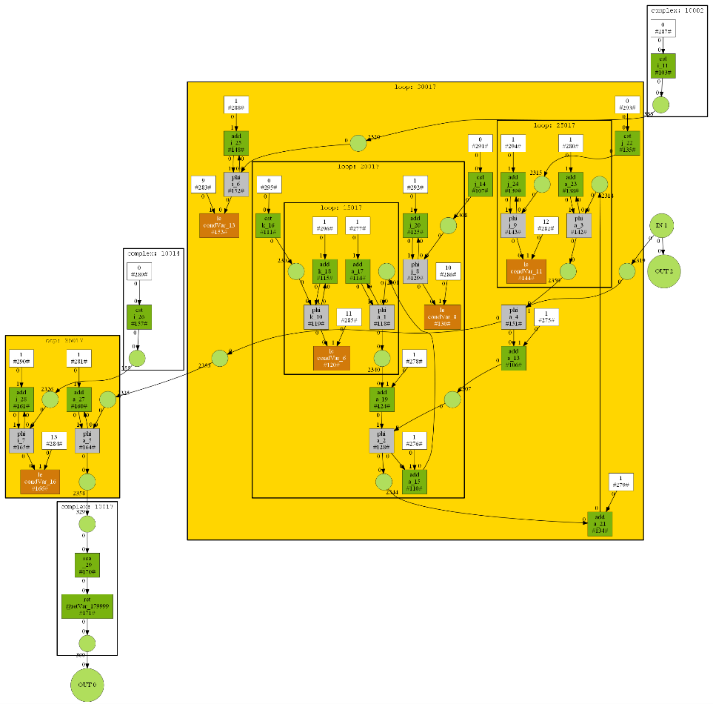
HIG – hierarchia
Notes:
ciklus műveletek hierarchiába rendeződnek
LNH: hierarchia faszerkezete

Slide 7
PipeComp modulok
Imperatív Frontendek
(pl. C)
Funkcionális Frontendek
(pl. Haskell)
Grafikus Frontendek
(pl. GMF)
Middle-endek (pl. Pipeline ütemező,
Dekomozíció)
Programkód Backendek
(pl. C)
HW leírás Backendek
(pl. VHDL)
Vizuális Backendek
(pl. Graphviz)
Notes:
- a következőkben végigmegyünk az fejlesztés alatt álló / lefejlesztett modulokon

Slide 8
PipeComp – imperatív frontendek (C)
GCC
kimenet: GIMPLE kód (SSA)
hátrány: típusdefiníciók hiányosak
tiltások:
- globális változó
- dinamikus tömb
- pointer aritmetika
- tömb átadása függvénynek
ANTLR (parszer generátor)
kimenet: egyszerűsített C AST
hátrány: AST feldolgozást meg kell írni
<bb 2>:
# gimple_phi <i_1, i_6(1), i_8(7)>
# gimple_phi <add_2, add_7(1), add_4(7)>
gimple_assign <plus_expr, i_8, i_1, 1>
gimple_cond <gt_expr, i_8, 5, <bb 3>, <bb 6>>
<bb 3>:
gimple_assign <integer_cst, j_9, 0, NULL>
gimple_goto <bb 5>;
Notes:
C frontend: GCC frontendet használjuk, hogy egy belső reprezentációt kapjunk, ez a GIMPLE
nem teljes, hiányoznak a típusleírások
új megoldás: ANTLR, a GCC korlátozásait elkerülhetjük, de több munka

Slide 9
PipeComp – funkcionális frontend (Haskell)
GHC (Glasgow Haskell Compiler)
GHC Core: lambda kalkulus AST
data Expr b = Var Id
| Lit Literal
| App (Expr b) (Arg b)
| Lam b (Expr b)
| Let (Bind b) (Expr b)
| Case (Expr b) b Type [Alt b]
| Cast (Expr b) Coercion
| Note Note (Expr b)
| Type Type
type Alt b = (AltCon, [b], Expr b)
data Bind b = NonRec b (Expr b)
| Rec [(b, Expr b)]
Notes:
Haskell frontend, ami a C nyelvnél GCC, az a Haskellnél GHC
Lambda kalkulus elemeit tartalmazó AST

Slide 10
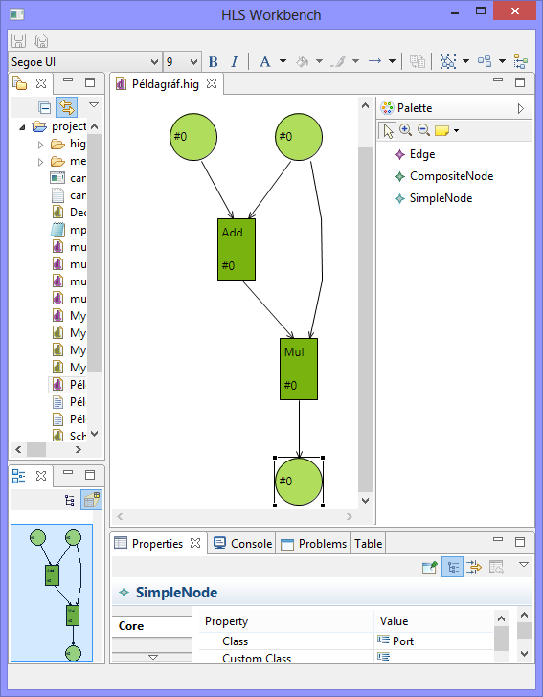
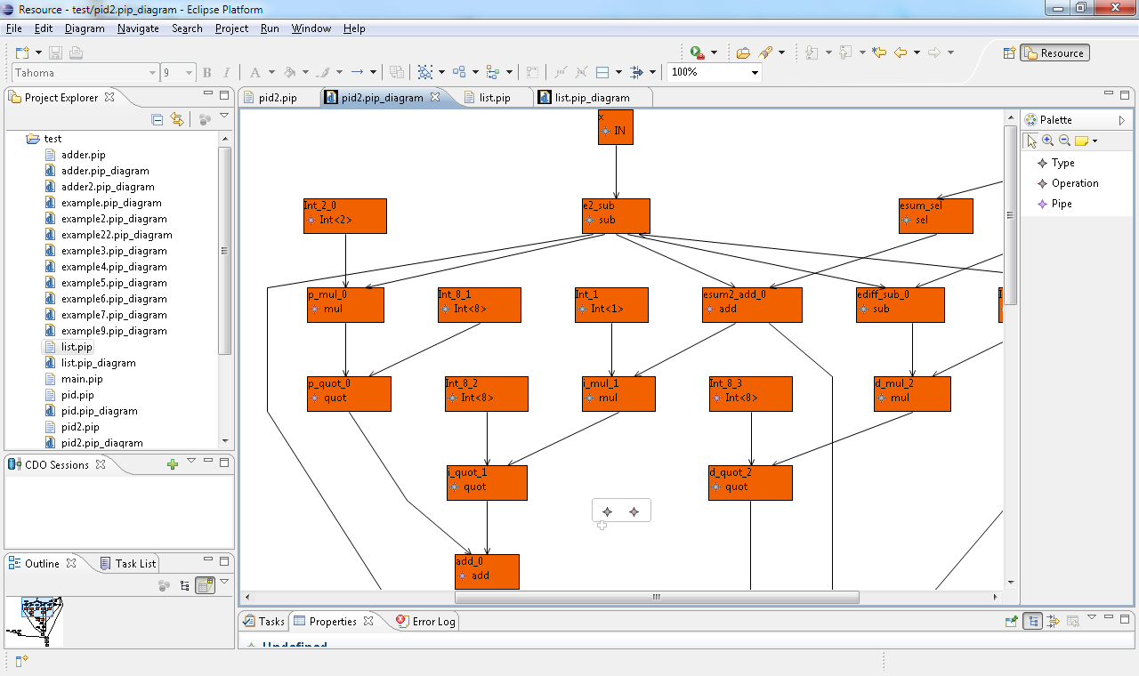
PipeComp – grafikus frontendek
Eclipse GMF (Graphical Modeling Framework)
Notes:
előfordul, hogy grafikus nyelvet célszerű használni (magasabb szintű adatfolyam leírások, állapotgépek)
adatfolyam bevitel elkészült: Eclipse GMF

Slide 11
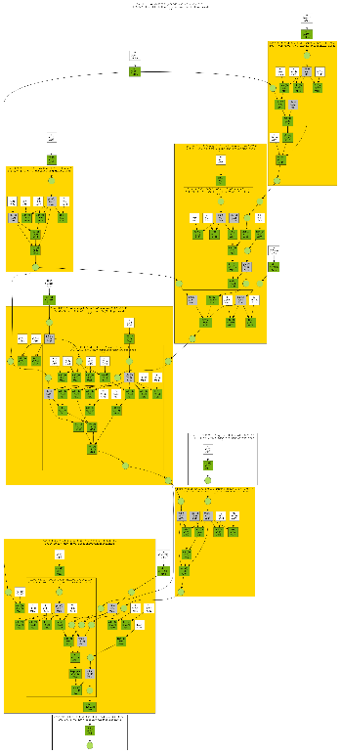
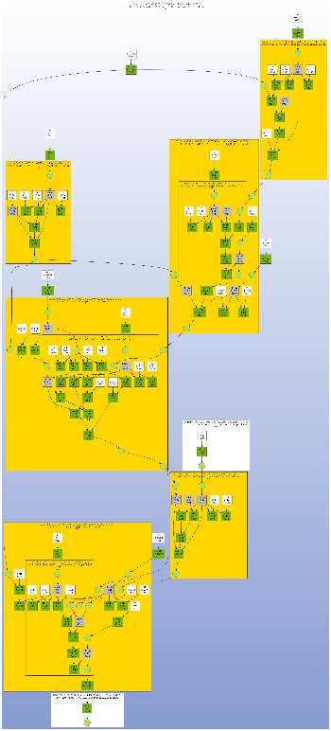
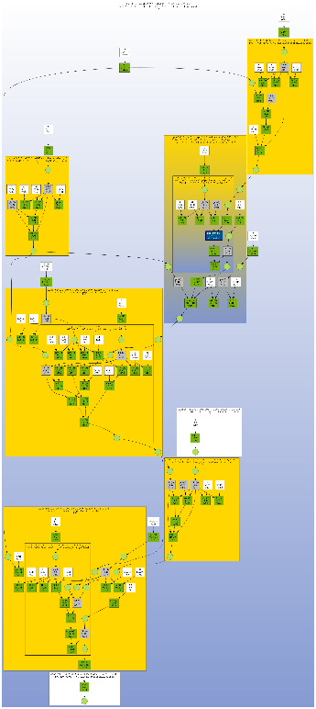
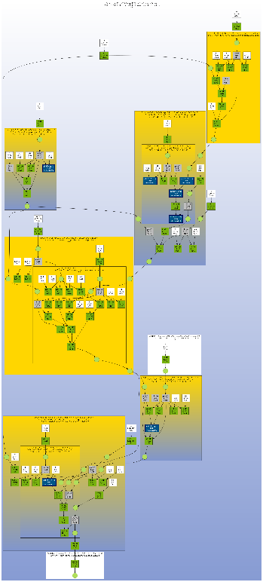
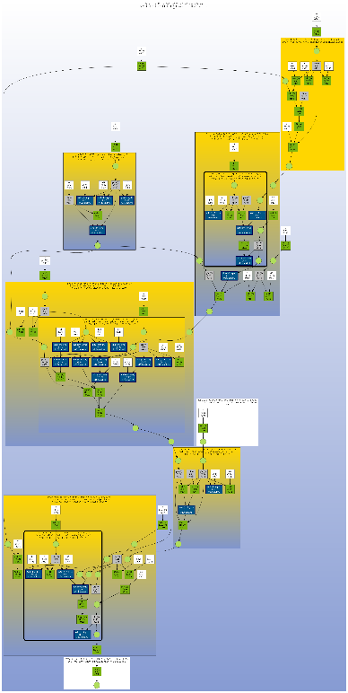
PipeComp – pipeline ütemezés middle-end
Optimalizálás adott újraindítási időre (hierarchia szintenként)
pipeline ütemezés (szinkronizálás kell), többszörözés
R = 50569 –> 1023
Notes:
MP3SFS algoritmus madártávlatból
egyre több kékes színeződés, egyre több szinten megjelenik a pipeline üzemmód
egyre több művelet többszörözés

Slide 12
PipeComp – dekomozíció middle-end
HIG feldarabolása
Különböző szegmensek különböző backendek irányába
akár más-más nyelvre és hardverre
Vágás alapja
kommunikációs súlyok
műveletek végrehajtási ideje
Notes:
nagyon fontos middle-end, amely a gráf feldarabolásáért felel
a kialakult szegmensek akár más és más backend irányba is mehetnek
fél órával ezelőtt Drexler Dani bemutatta ☺

Slide 13
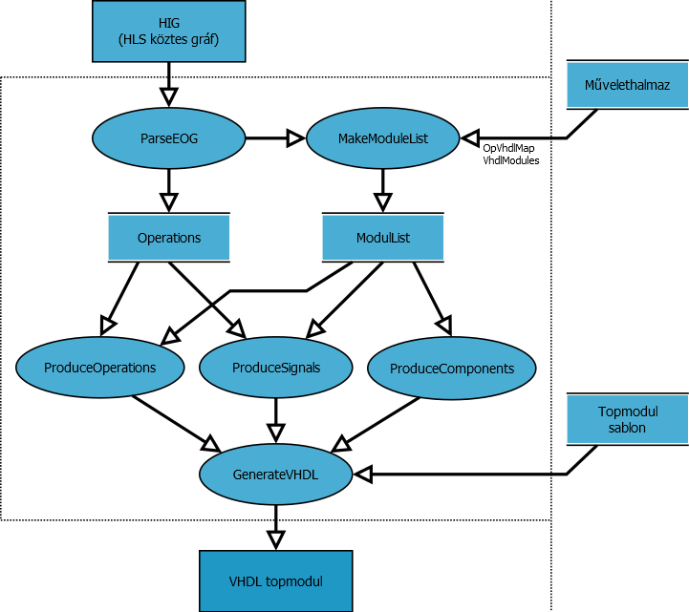
PipeComp – szöveges backendek
Programkód backend:
célnyelv: C
célhardver: uC, PC
Hardverleírás backend:
célnyelv: VHDL/Verilog
célhardver: FPGA/ASIC
Kódgenerálás: Xtend
Notes:
szöveges backend: előállítható programkód, vagy hardverleírás

Slide 14
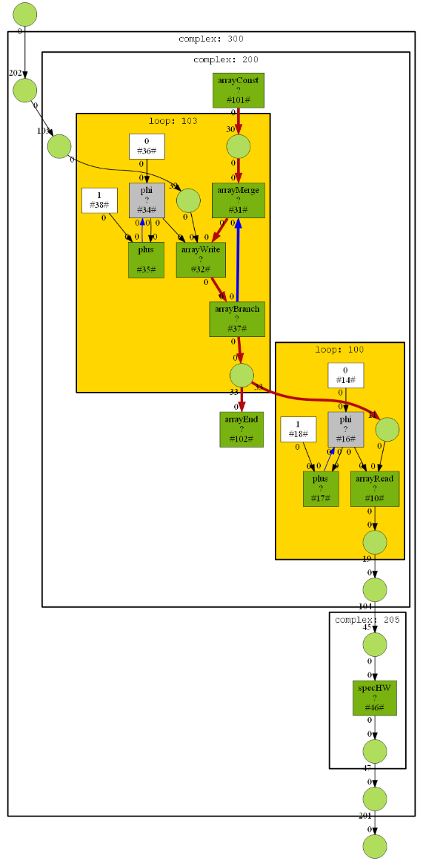
PipeComp – vizuális backendek
Adatfolyamgráf megjelenítése
GraphViz + stílusleíró xml
<edgestyles>
<dotstyle name="link" condition="$type=link" key="style" value="solid" />
<dotstyle name="dep" condition="$control=1" key="style" value="dashed" />
<dotstyle name="array1" condition="$type=array" key="style" value="bold" />
<dotstyle name="array2" condition="$type=array" key="penwidth" value="4" />
<dotstyle name="array3" condition="$type=array" key="arrowsize" value="1.5" />
</edgestyles>
Notes:
dokumentálásra, algoritmus jellegzetességének vizsgálatára vizutális backend
GraphViz alapú
stílusleíró xml részlet alul

Slide 15
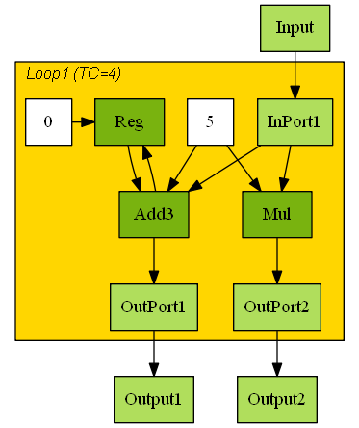
PipeComp – összefoglalás
Három rétegű architektúra
HIG köztes gráf
Modulok
Imperatív Frontendek
(pl. C)
Funkcionális Frontendek
(pl. Haskell)
Grafikus Frontendek
(pl. GMF)
Middle-endek (pl. Pipeline ütemező,
Dekomozíció)
Programkód Backendek
(pl. C)
HW leírás Backendek
(pl. VHDL)
Vizuális Backendek
(pl. Graphviz)

Slide 16
Csapat
Témavezető:
Arató Péter
Oktatók:
Ercsényi András, Goldschmidt Balázs, Horváth Tamás, Pilászy György, Srp Ágoston
PhD fokozat előtt állók:
Dóbé Péter, Drexler Dániel, Kápolnai Richárd, Rácz György, Simon Balázs, Suba Gergely
BSc és MSc hallgatók:
Dudás Ádám, Olasz-Szabó Bence, Zsoldos Tamás

Slide 17
Pályázatok
OTKA 72611
TÁMOP 4.2.1/B-09/1/KMR-2010-0002 - IKT-P5-T1
TÁMOP 4.2.2.C-11/1/KONV-2012-0004

Slide 18
Publikációk - 2014
Péter Arató, Dániel András Drexler, Gábor Kocza (2014) A method for avoiding loops while decomposing the task description graph in system-level synthesis. In 2014 IEEE 9th IEEE International Symposium on Applied Computational Intelligence and Informatics (SACI). pp. 231–235. IEEE.
Péter Arató, Gergely Suba (2014) A data flow graph generation method starting from C description by handling loop nest hierarchy. In IEEE 9th IEEE International Symposium on Applied Computational Intelligence and Informatics (SACI). pp. 269–274. IEEE.
György Pilászy, György Rácz, Péter Arató (2014) The Effect of Latency Increasing on the Realisation Cost in High Level Synthesis of Pipeline Systems. Periodica Polytechnica Electrical Engineering and Computer Science 58 (2) pp. 37–42.
Gergely Suba (2014) Hierarchical Pipelining of Nested Loops in High-Level Synthesis. Periodica Polytechnica Electrical Engineering and Computer Science58 (3) pp. 81–91.
Péter Arató, Gábor Kocza (2014) Loop-free Decomposition in High-Level Synthesis. SCIENTIFIC BULLETIN of The POLITEHNICA University of Timişoara, Romania 59(73) (2) pp. 99–104.

Slide 19
Köszönöm a figyelmet!

